Slide 1
Projet Interne Transversal : PolyVery
Juliette Bluem, Gaston Maimbourg, Axel Thouvenin, Guillaume Tisserand, Arthur Terrien
2021 - 2022
Notes:
Nous allons vous présenter notre jeu intitulé

Slide 2

Sommaire
Présentation de l’équipe
Notre projet transversal
Cahier des charges
Notre roadmap
Etat d’avancement du projet
Etapes à venir

Slide 3
Présentation de l’équipe
Notre projet transversal
Cahier des charges
Notre roadmap
Etat d’avancement du projet
Etapes à venir

Slide 4
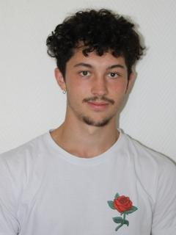




Présentation de l’équipe
Gaston Maimbourg
Juliette Bluem
Guillaume Tisserand
Arthur Terrien
Axel Thouvenin
Notes:
Idée présenter une équipe structurée avec des rôles définis

Slide 5
Présentation de l’équipe
Notre projet transversal
Cahier des charges
Notre roadmap
Etat d’avancement du projet
Etapes à venir

Slide 6
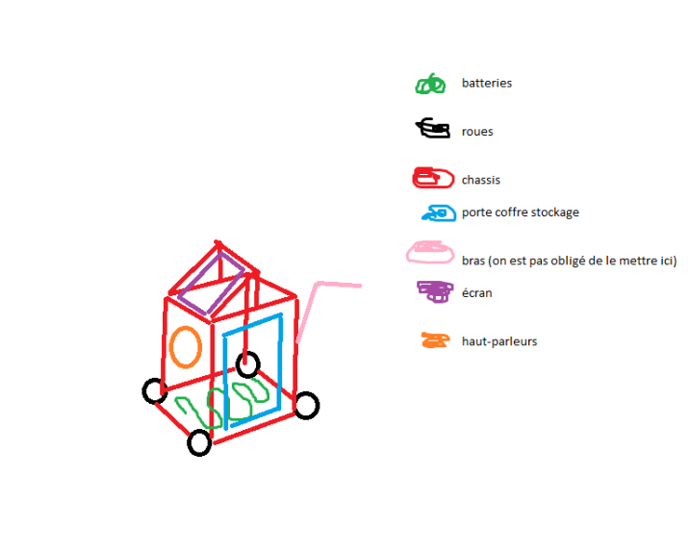
Notre projet transversal
Notes:
Polyvery, un robot autonome qui se balade dans l’école,
Pilotable, modulable …. Livre des papier de bureau en bureau… etc
C'est quoi ?
Un robot
Notre objectif :
Diffuser des informations dans l'école lors d'événement tel que les JPO

Slide 7
Notre projet transversal
AUTOMATIQUE
« Moteur & Electronique »
ROBOTIQUE
« Châssis »
INFORMATIQUE & RESEAUX
« IHM & Télécommunication »
Notes:
Robot → aboutissement de tout ce qu’on apprend

Slide 8
Notre projet transversal
AUTOMATIQUE
« Moteur & Electronique »
ROBOTIQUE
« Châssis »
INFORMATIQUE & RESEAUX
« IHM & Télécommunication »
Notes:
Robot → aboutissement de tout ce qu’on apprend
Arthur elec
Juju modélisation
Gaston logi
Guigui assemblage
Axel GDP + transverse

Slide 9
Présentation de l’équipe
Notre projet transversal
Cahier des charges
Notre roadmap
Etat d’avancement du projet
Etapes à venir

Slide 10
Cahier des charges
Cahier des charges | Critère | Niveau
Se déplacer sur du plat Appeler un ascenseur S’arrêter en cas de danger Être résistant (dégradations possibles) Pouvoir être piloter à distance Transporter des objets Transmettre des messages audios et visuels Aller se recharger en temps voulu Posséder une autonomie adaptée Savoir se repérer dans l'école | Roues motorisées Bras motorisé avec une IA Détection d'obstacle et arrêt des moteurs Coque de protection Télécommunication, IHM Coffre sécurisé Diffusion visuel et auditive d'un message Voyage et positionnement à la borne de recharge Batterie adaptée Cartographie de l'école | 2 Roue, 2 moteurs, 2 supports PLA moteurs compatibles au châssis et une source d'énergie adaptée aux moteurs Bras PLA, Programme Python Capteurs, support de capteurs PLA, Programme Arduino Python Usinage d'une carrosserie en résine ou PLA Réseau wifi, antenne, Programmation IHM Réalisation d'un coffre PLA et d'un mini système de verrou à distance Connection d'enceintes et d'un écran Création de la borne de recharge par contacteur et programme de mémorisation des parcours de retour à la borne Python Réaliser une étude de charge du système Programme de cartographie et de mémorisation des parcours
Notes:
- Définir des objectifs atteignables tout en se donnant du challenge

Slide 11
Présentation de l’équipe
Notre projet transversal
Cahier des charges
Notre roadmap
Etat d’avancement du projet
Etapes à venir

Slide 12
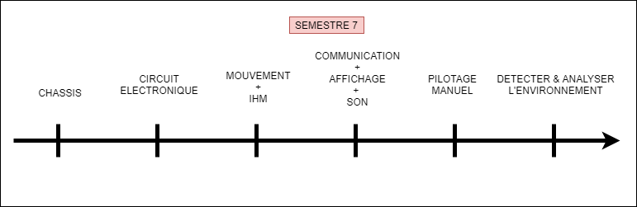
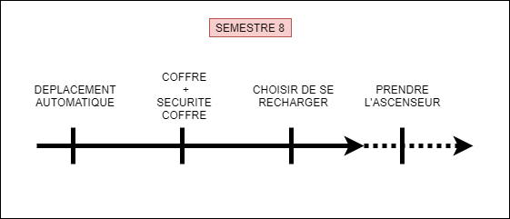


Etapes à venir
Notes:
Ici on montre que l’on respect nos choix qu’on les ordonnes et qu’on les mets dans le Notion
Ca montre ce qu’on doit faire
Face à ce qu’on à fait,
Ce qui nous permet de dire si on à bien avancé ou pas

Slide 13
Présentation de l’équipe
Notre projet transversal
Cahier des charges
Notre roadmap
Etat d’avancement du projet
Etapes à venir

Slide 14
Etat d’avancement du projet
ROBOTIQUE
« Châssis »

Slide 15
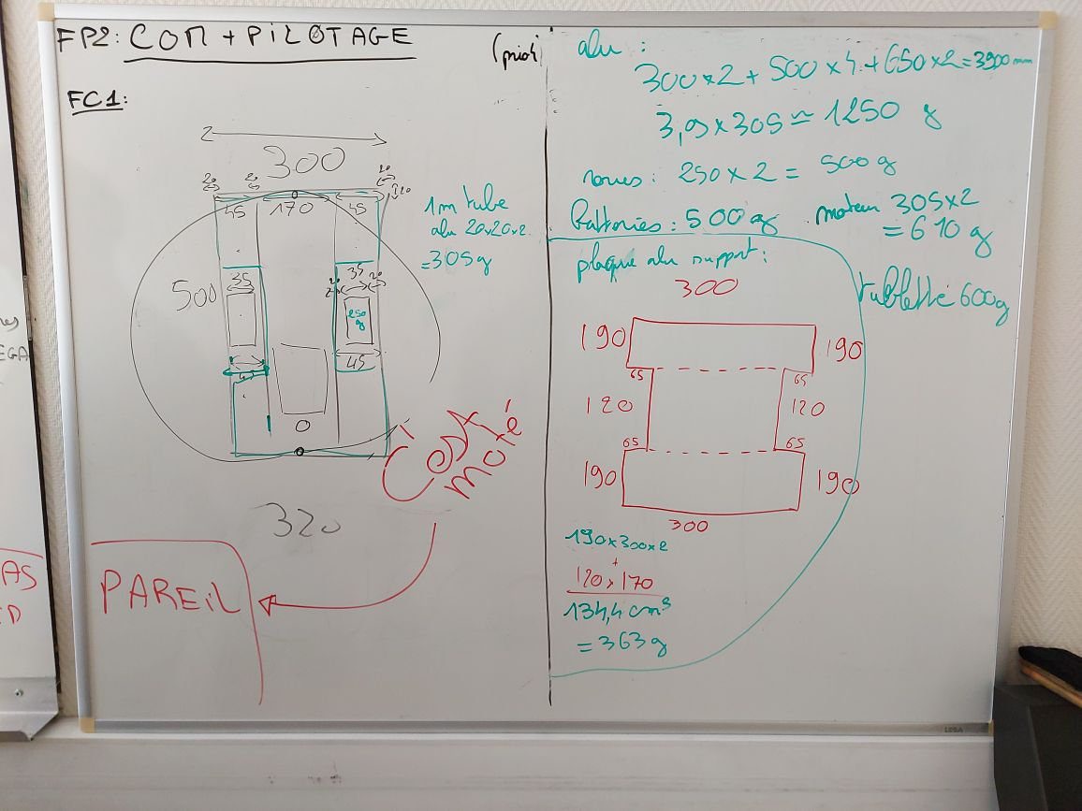
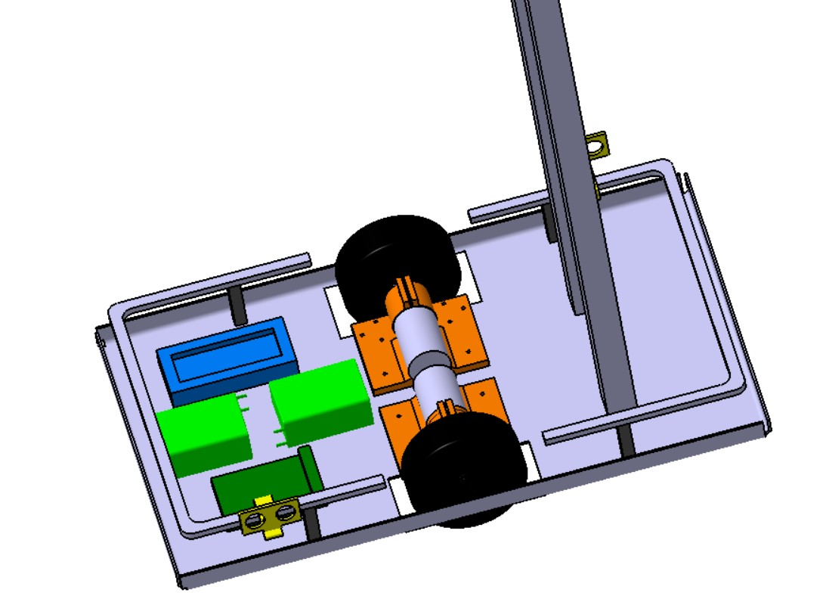
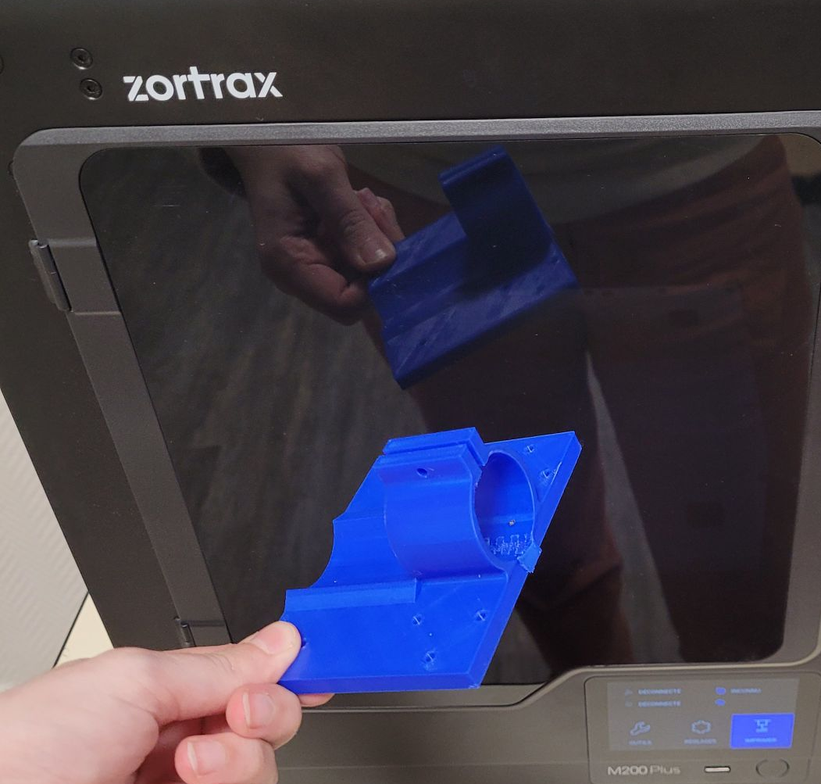
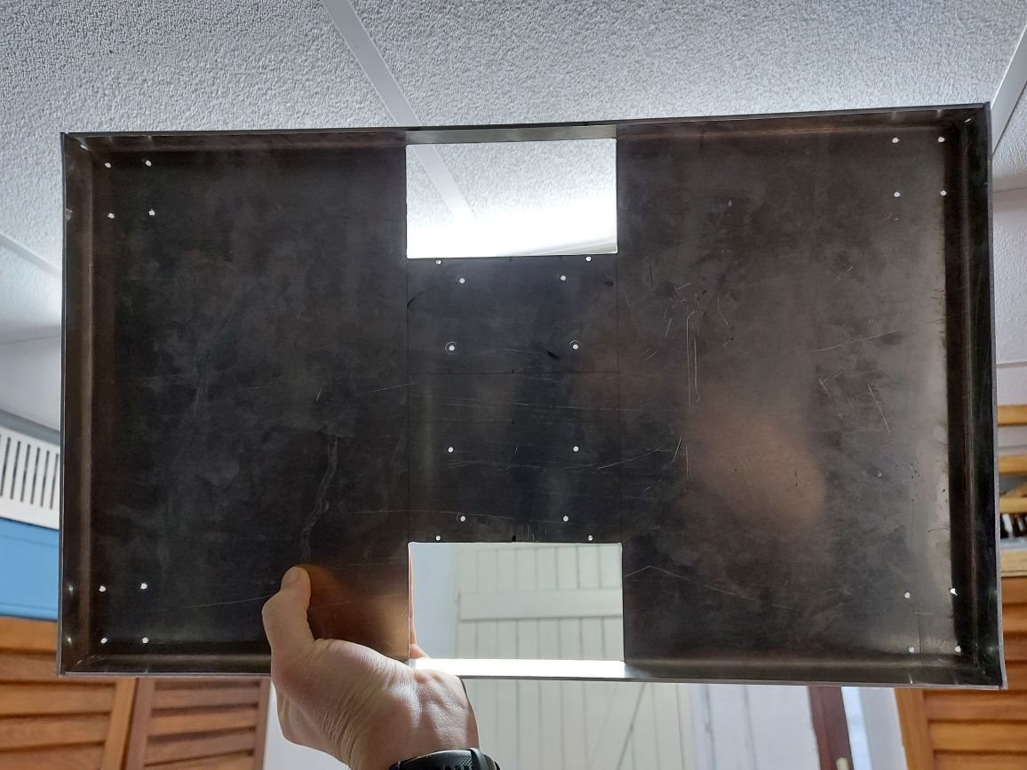
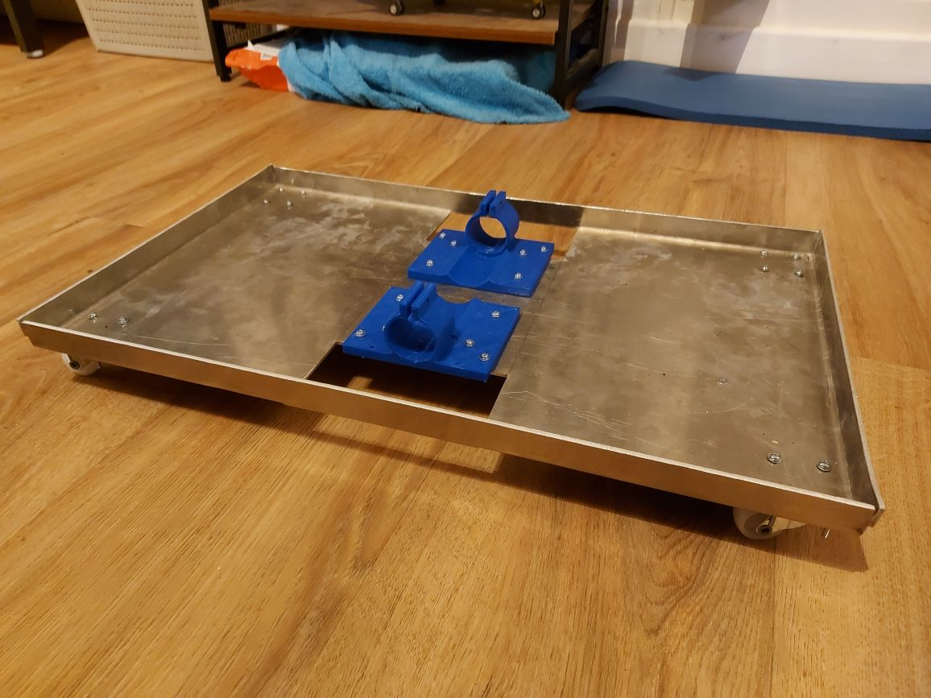
Etat d’avancement du projet
ROBOTIQUE
« Châssis»
Conception
Modélisation
Réalisation
Notes:
Dans un 1er tps: conceptualiser notre projet, coucher sur papier (ou tableau) nos idées. => longue phase de brainstorming
Puis, en découle la modélisation 3D du system :
Récupération de pièces comme les cartes ou les batteries
Création de pièces comme les supports de motoréducteur, liaison roue-MR ou encore le châssis (métal Sheets)
Assemblage
Il fallait faire attention à ce que tout soir réalisable sur place à l’EIT
Et après la récupération du matériel nécessaire :
La fabrication !
Nous avons du faire face à de nombreux pb :
Le retard des pièces (impossible de tester nos pièces 100% créées)
Les décalages modélisation/réalité
Nous avons toujours réussi à rebondir et nous adapter !

Slide 16
Etat d’avancement du projet
AUTOMATIQUE
« Moteur & Electronique »
Notes:
On met en phase notre Gantt et ce qu’on à fait, on explique qu’on à du s’adapter
Les pieces en retard du au changement de gestionnaire..
Impossible d’utiliser le wifi de l’école alors on va passer par le robot directement..
A nous de montrer les prises de decisions importante pour la suite du projet

Slide 17
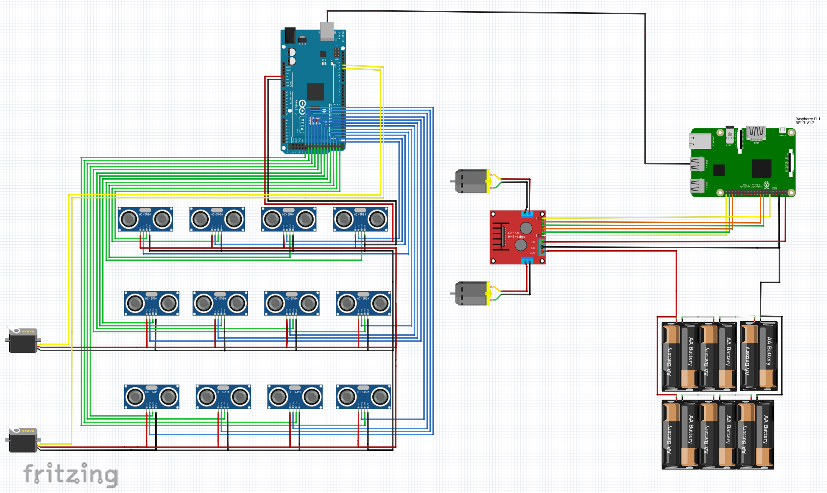
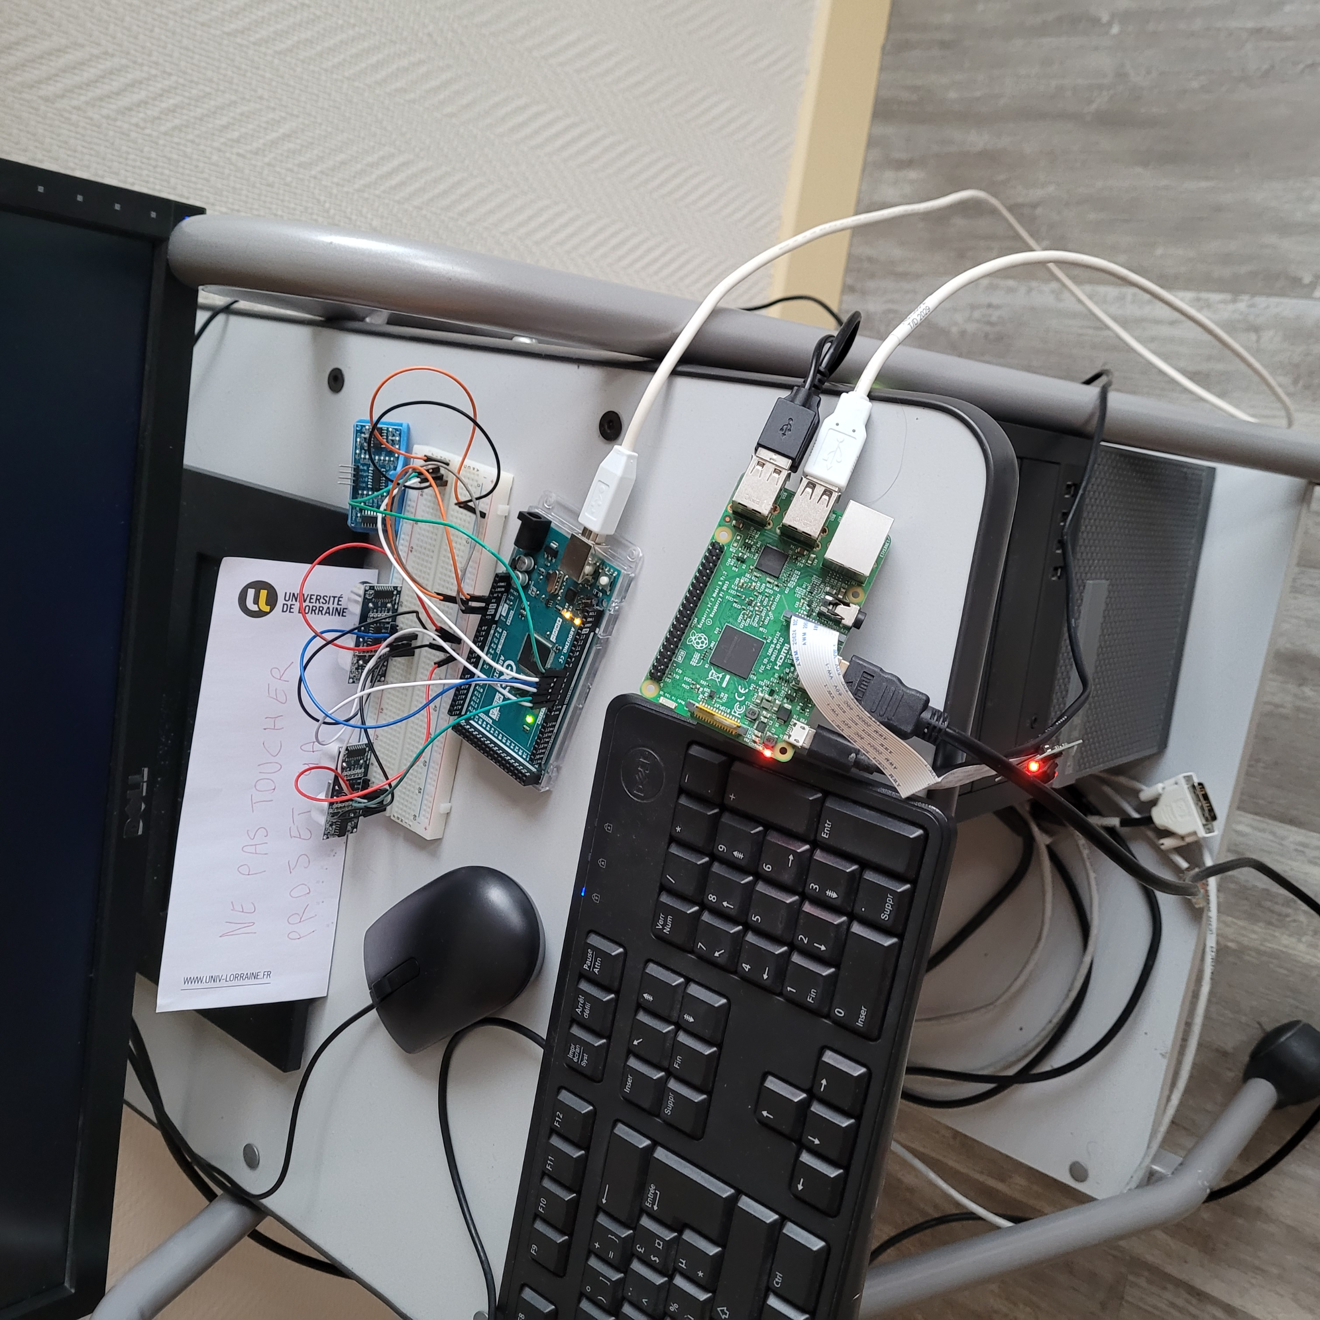
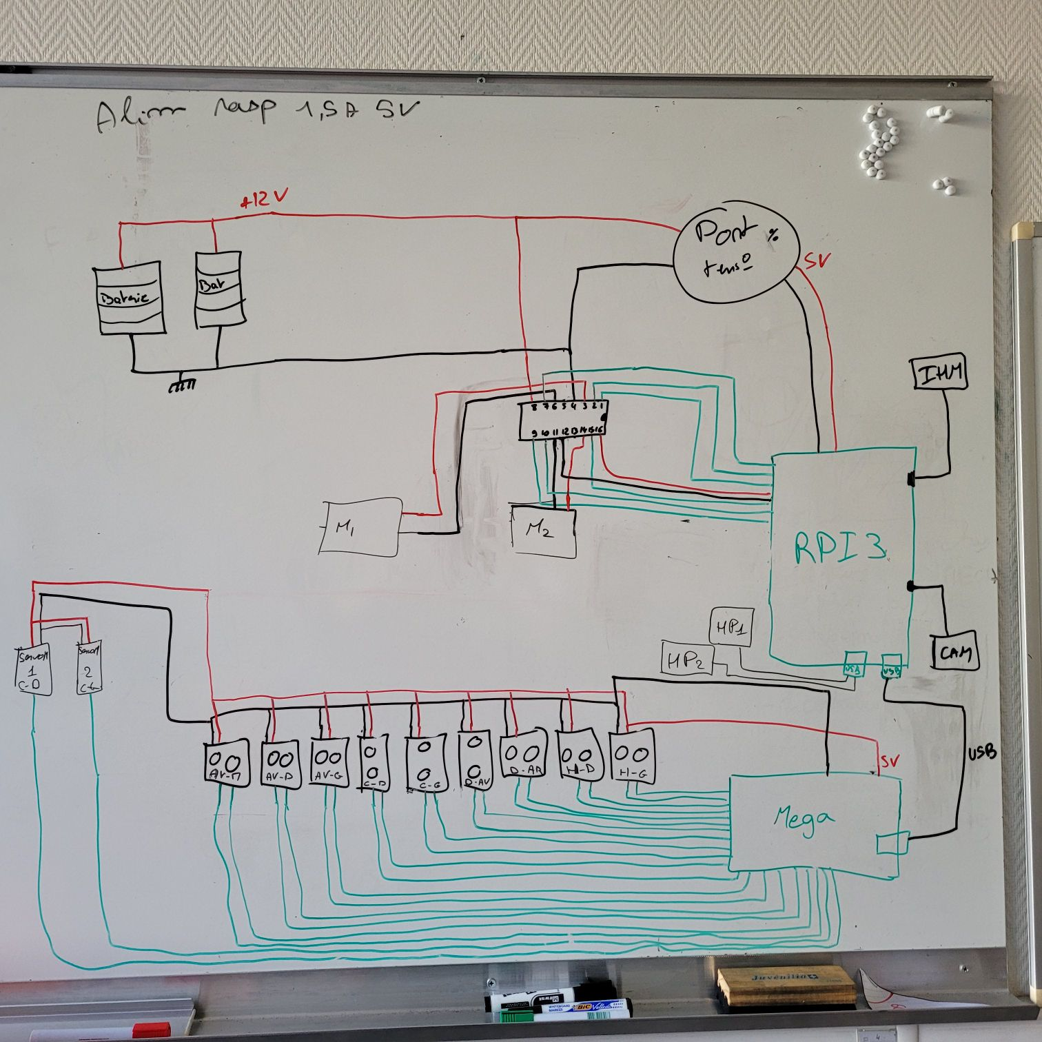
Etat d’avancement du projet
AUTOMATIQUE​
« Moteur & Electronique »
Conception
Modélisation
Réalisation
Notes:
On met en phase notre Gantt et ce qu’on à fait, on explique qu’on à du s’adapter
Les pieces en retard du au changement de gestionnaire..
Impossible d’utiliser le wifi de l’école alors on va passer par le robot directement..
A nous de montrer les prises de decisions importante pour la suite du projet

Slide 18
Etat d’avancement du projet
INFORMATIQUE & RESEAUX
« IHM & Télécommunication »
Notes:
On met en phase notre Gantt et ce qu’on à fait, on explique qu’on à du s’adapter
Les pieces en retard du au changement de gestionnaire..
Impossible d’utiliser le wifi de l’école alors on va passer par le robot directement..
A nous de montrer les prises de decisions importante pour la suite du projet

Slide 19
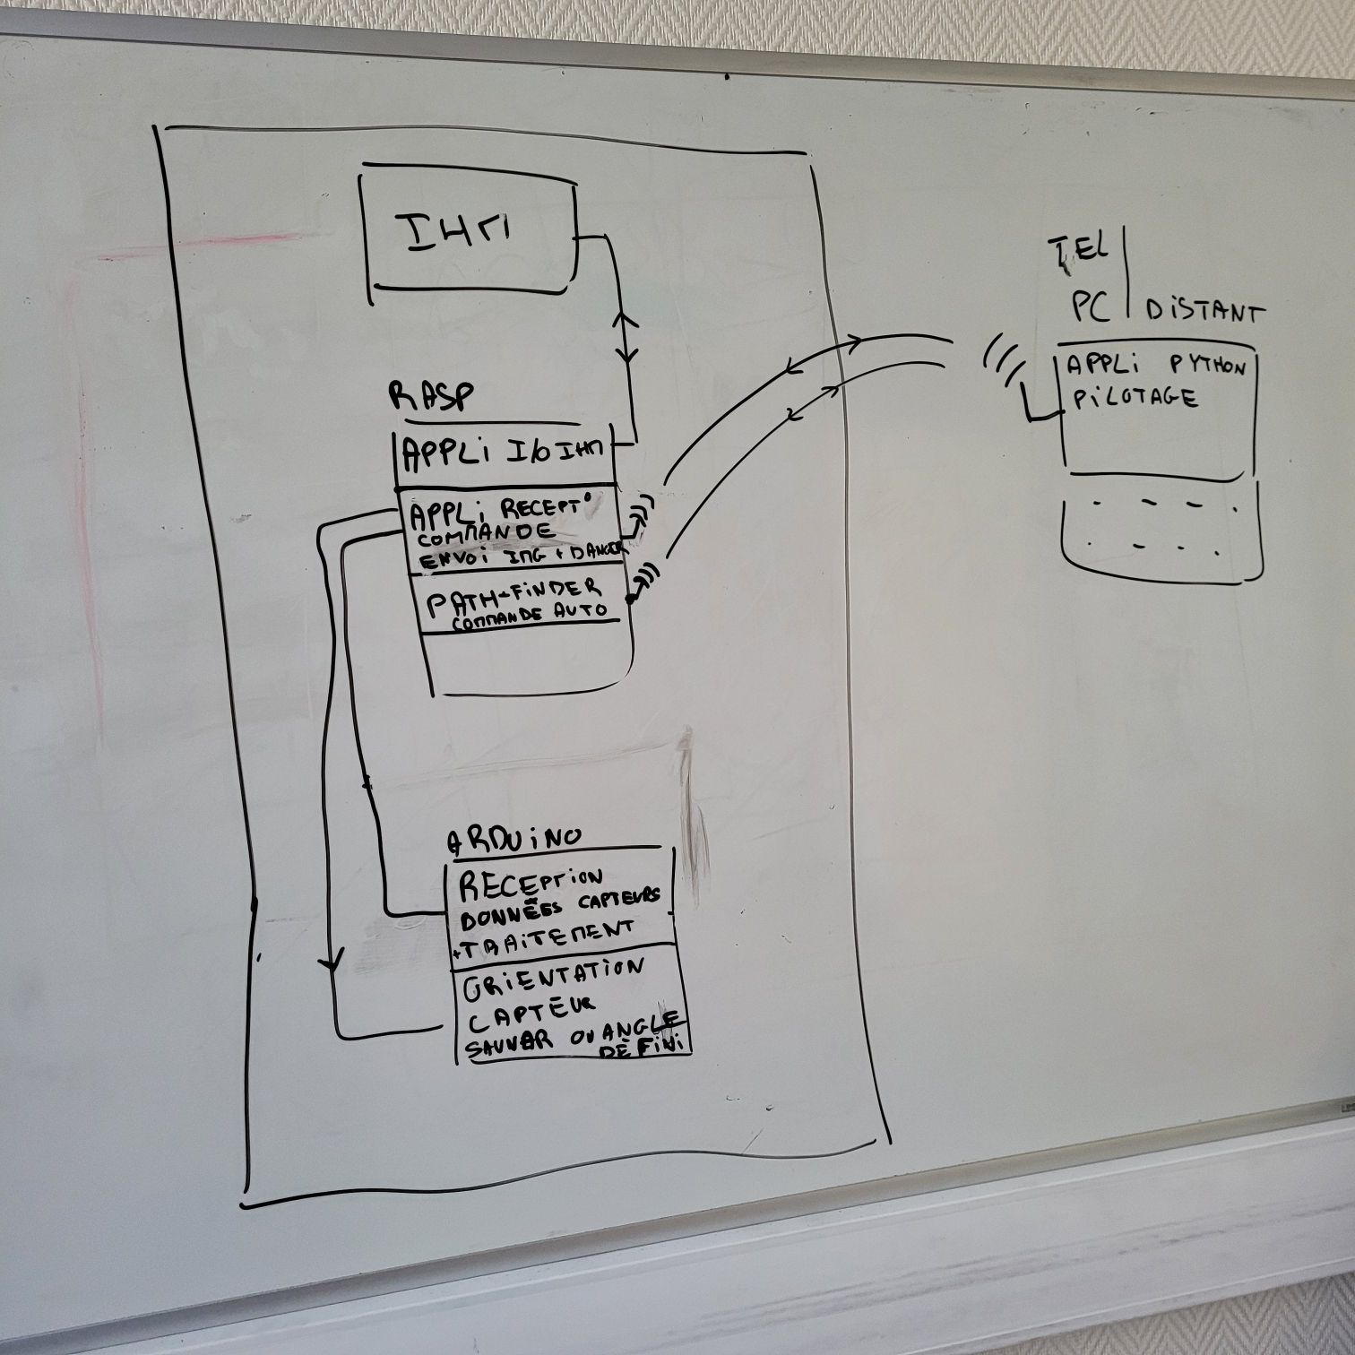
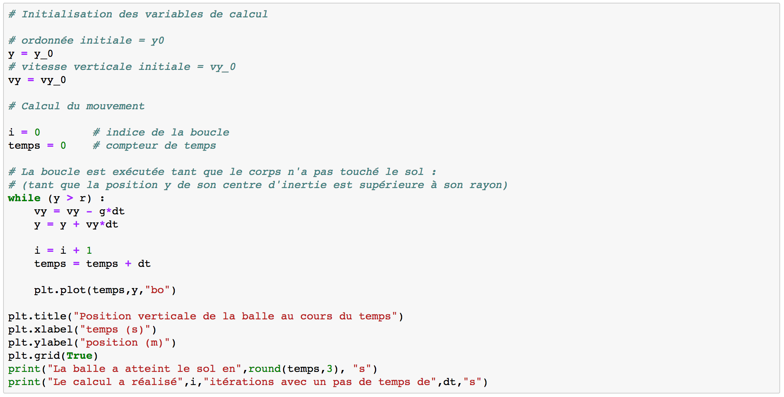
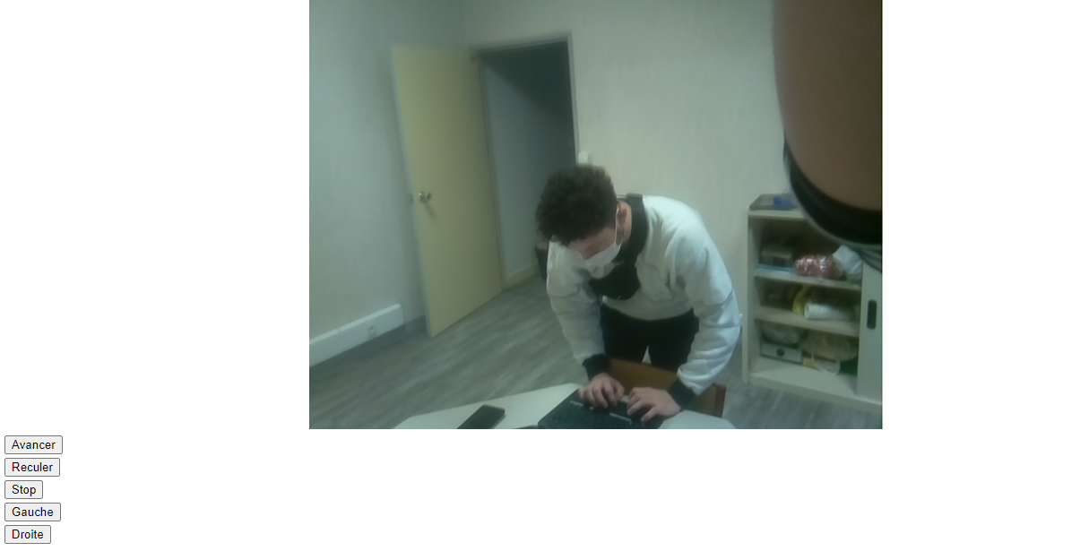
Etat d’avancement du projet
INFORMATIQUE & RESEAUX
« IHM & Télécommunication »
Conception
Modélisation
Réalisation
Notes:
On met en phase notre Gantt et ce qu’on à fait, on explique qu’on à du s’adapter
Les pieces en retard du au changement de gestionnaire..
Impossible d’utiliser le wifi de l’école alors on va passer par le robot directement..
A nous de montrer les prises de decisions importante pour la suite du projet

Slide 20
Présentation de l’équipe
Notre projet transversal
Cahier des charges
Notre roadmap
Etat d’avancement du projet
Etapes à venir

